Slide 1
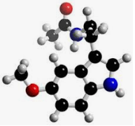
BİLEŞİKLER

Slide 2
Bileşikler, farklı cins elementlerin özelliklerini kaybederek belirli oranlarda bir araya gelmesiyle oluşan saf maddelerdir.
ELEMENT
ELEMENT
BİLEŞİK

Slide 3
Bileşiklerin Özellikleri
Bileşiklerin özellikleri kendilerini oluşturan maddelerin özelliklerinden tamamen farklıdır. Yeni madde oluşur.
Bileşikler, kimyasal yollarla oluşurlar ve kimyasal yollarla ayrılırlar. Bileşiklerin belirli erime, donma ve kaynama sıcaklıkları vardır. Bileşikler formüllerle gösterilirler.

Slide 4
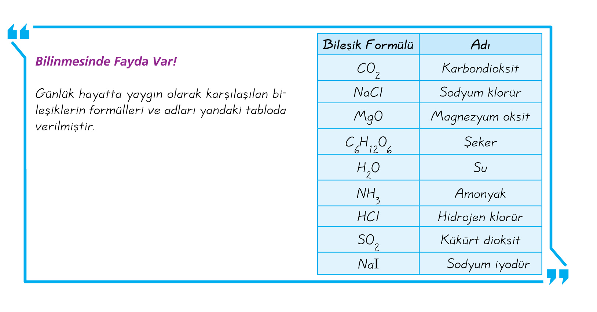
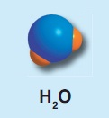
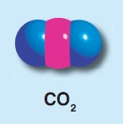
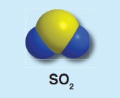
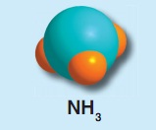
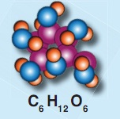
CO Karbonmonoksit

Slide 5
Bileşikler iki çeşittir:
(İyonik Yapılı)

Slide 6
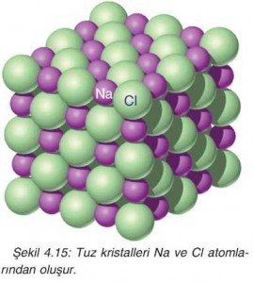
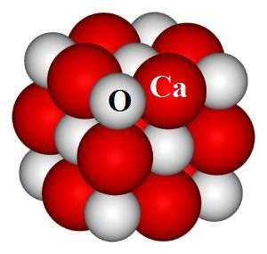
NaCl bileşiği(Sodyum Klorür-Yemek tuzu)
CaO Bileşiği (Kalsiyum Oksit)

Slide 7
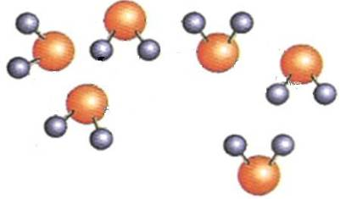
SU BİLEŞİĞİ

Slide 14
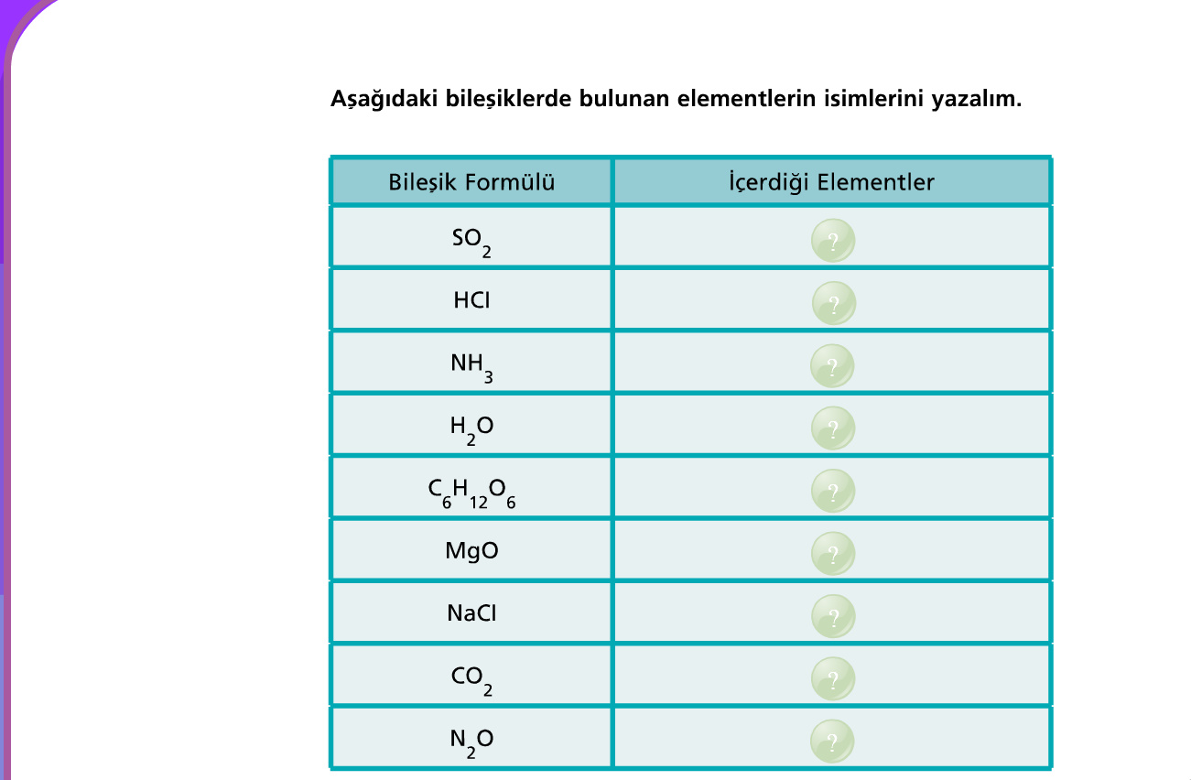

Slide 15
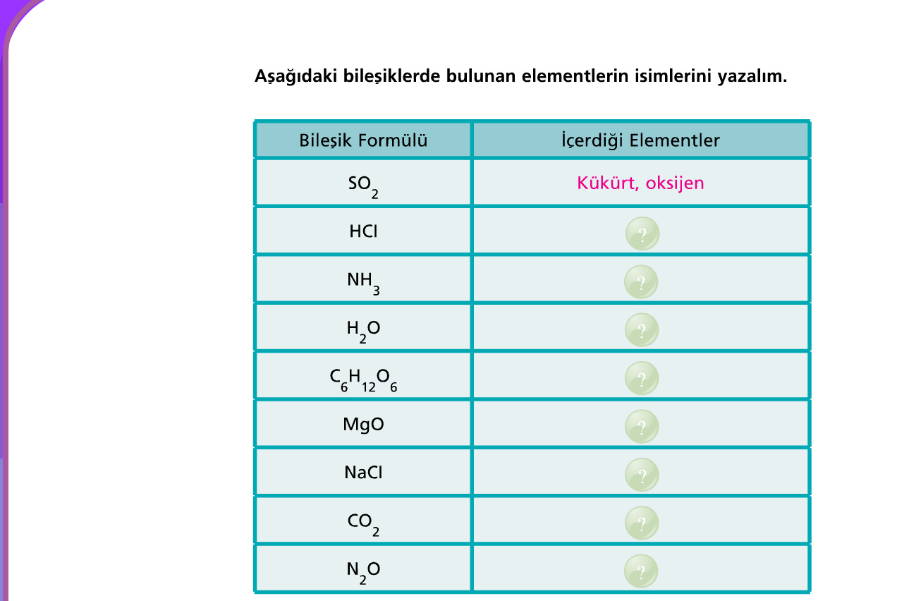

Slide 16
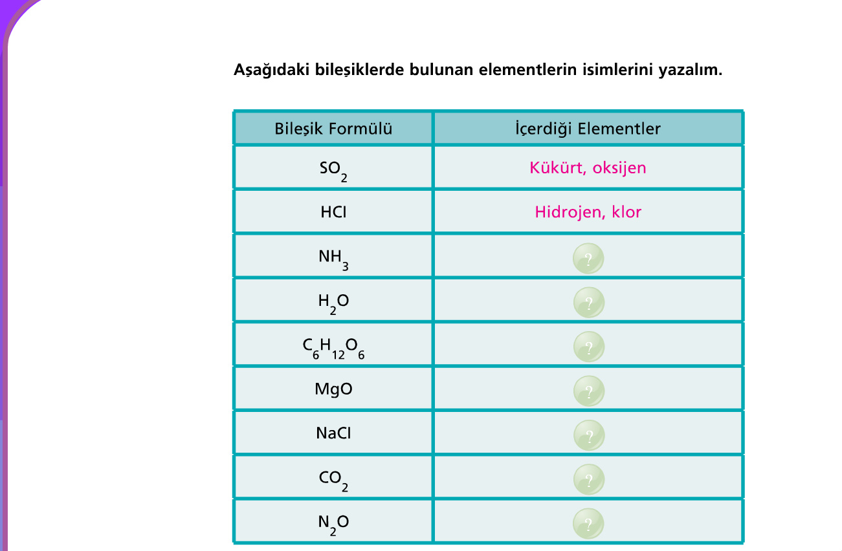

Slide 17
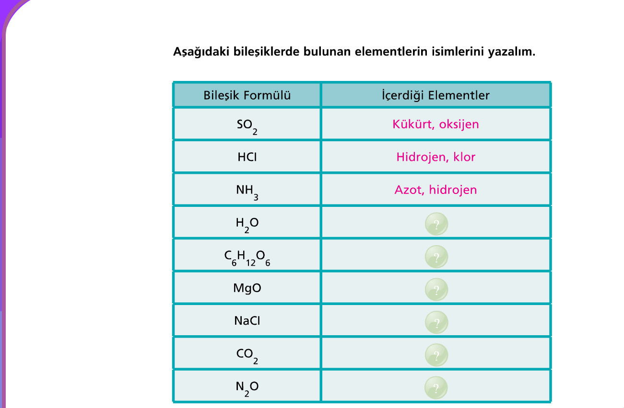

Slide 19
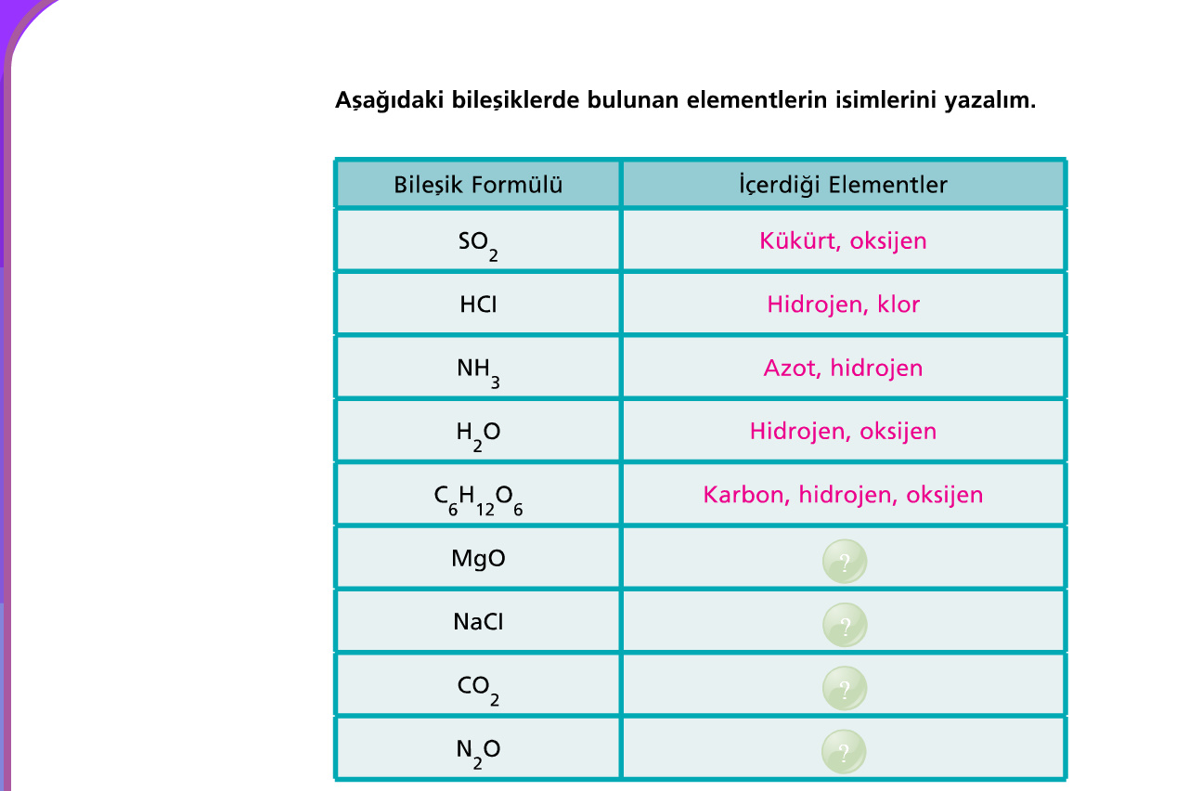

Slide 20
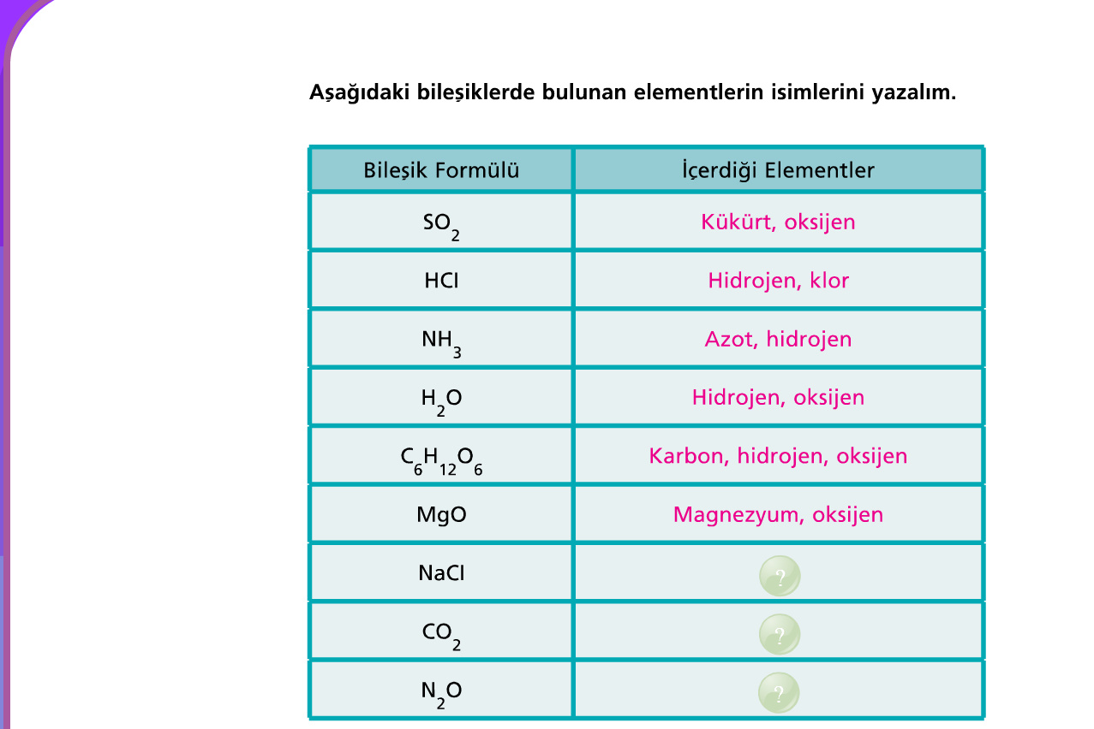

Slide 21
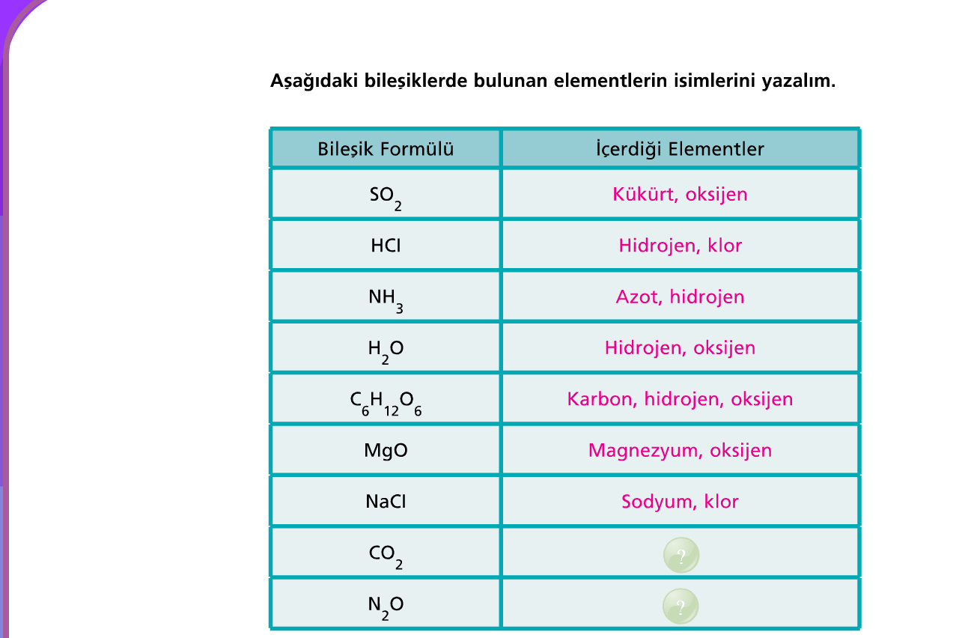

Slide 24
Bileşiği Oluşturan Atomlar ve Sayıları

Slide 25
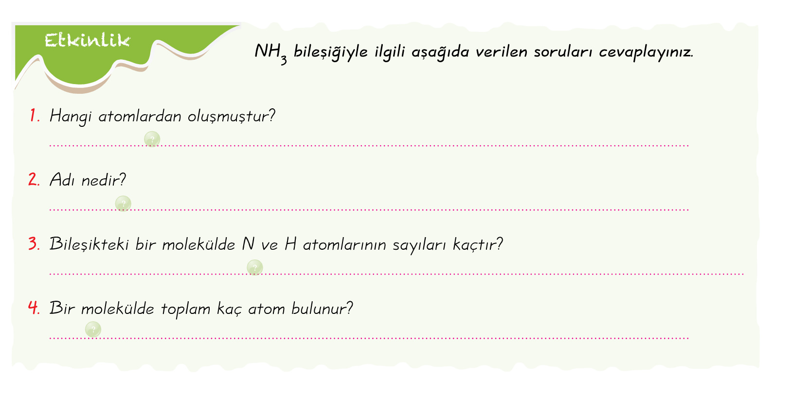

Slide 26
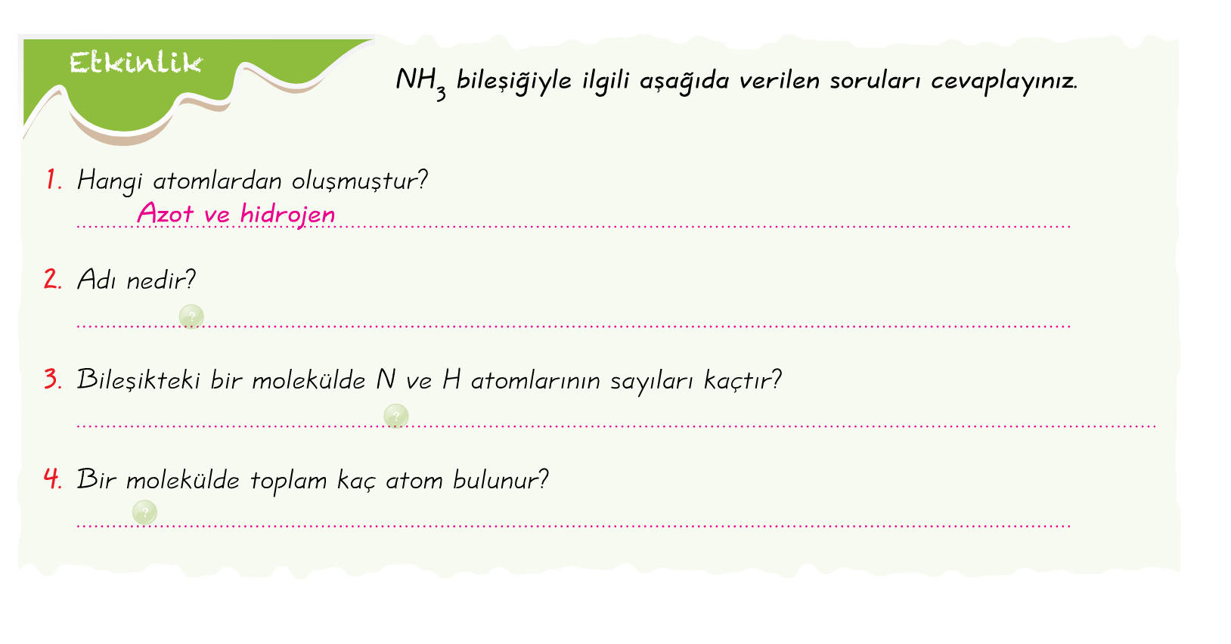

Slide 27
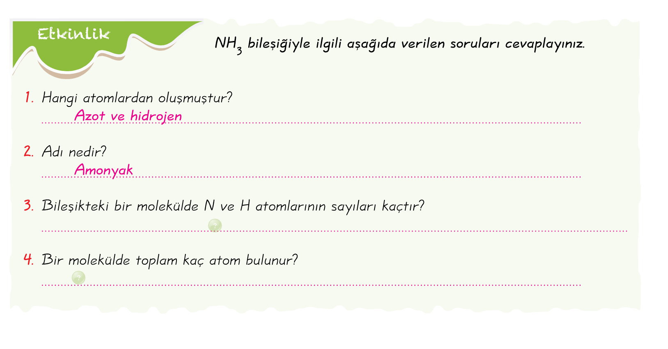

Slide 30
ETKİNLİK: Element mi, Bileşik mi?
ELEMENT
BİLEŞİK
ELEMENT
ELEMENT
ELEMENT
ELEMENT
BİLEŞİK

Slide 31
Tuz ruhu olarak da bilinir.

Slide 32
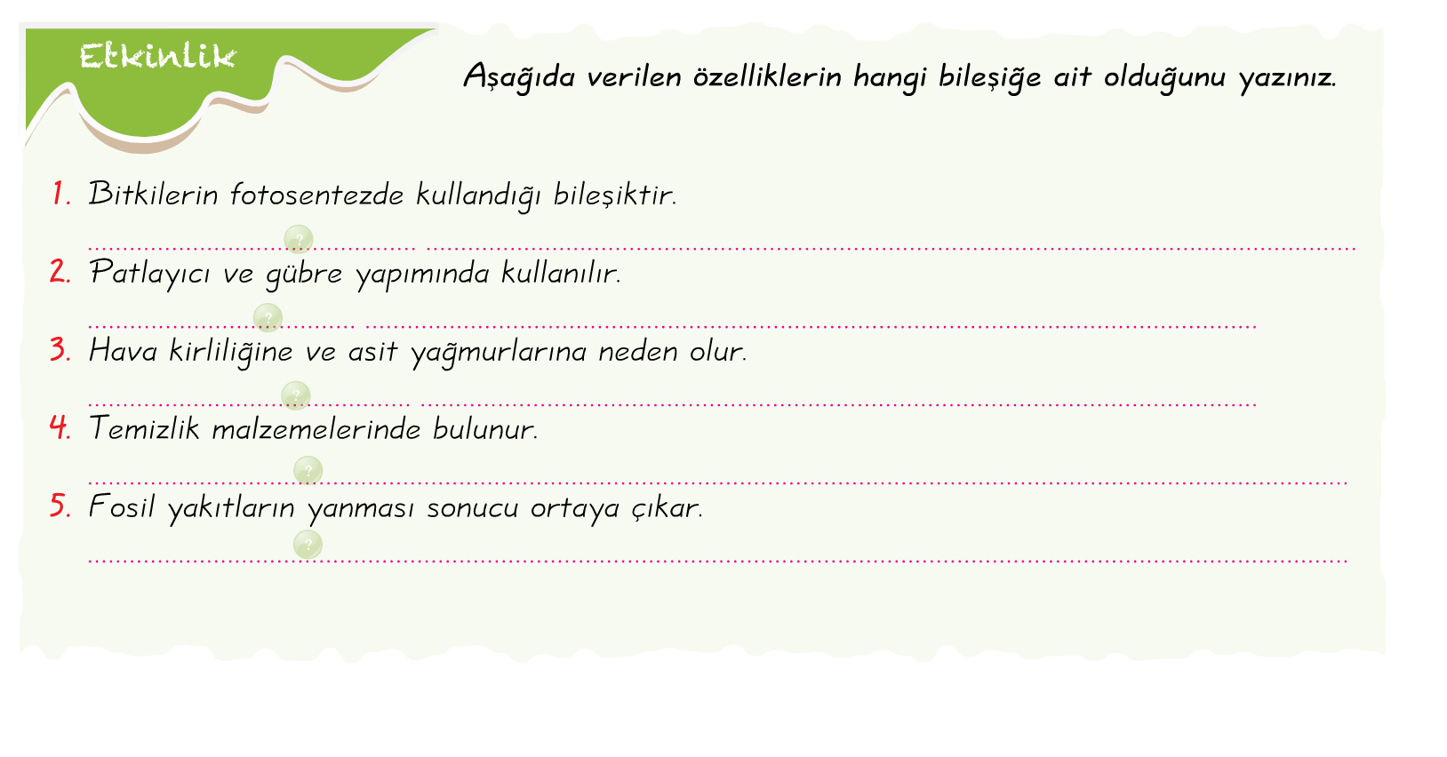

Slide 33
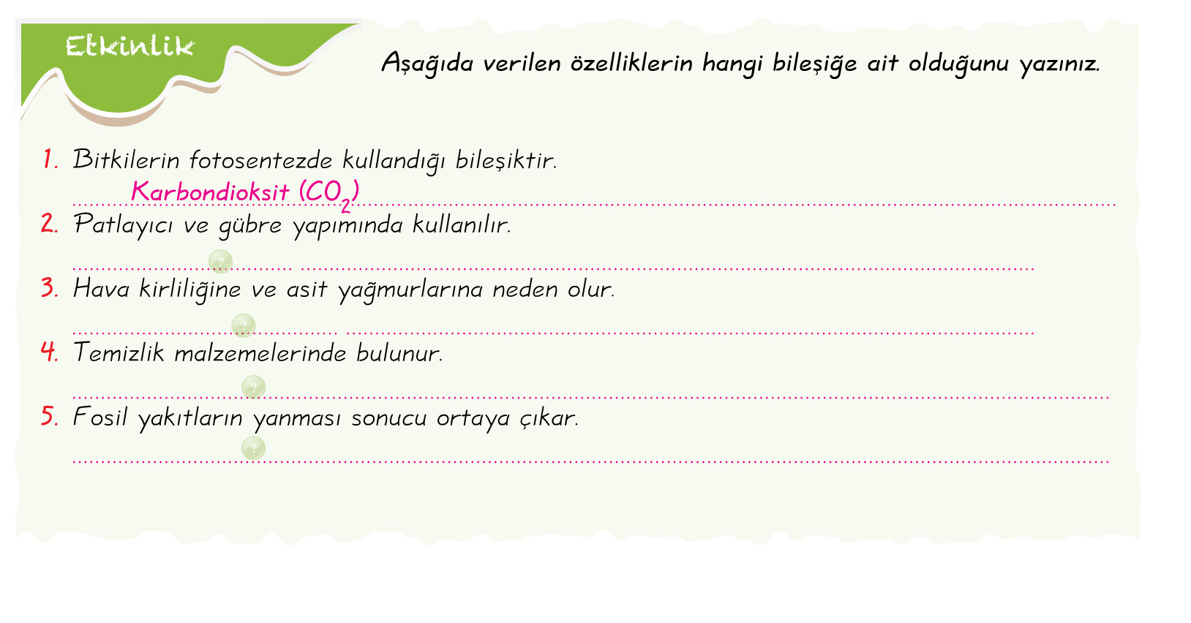

Slide 34
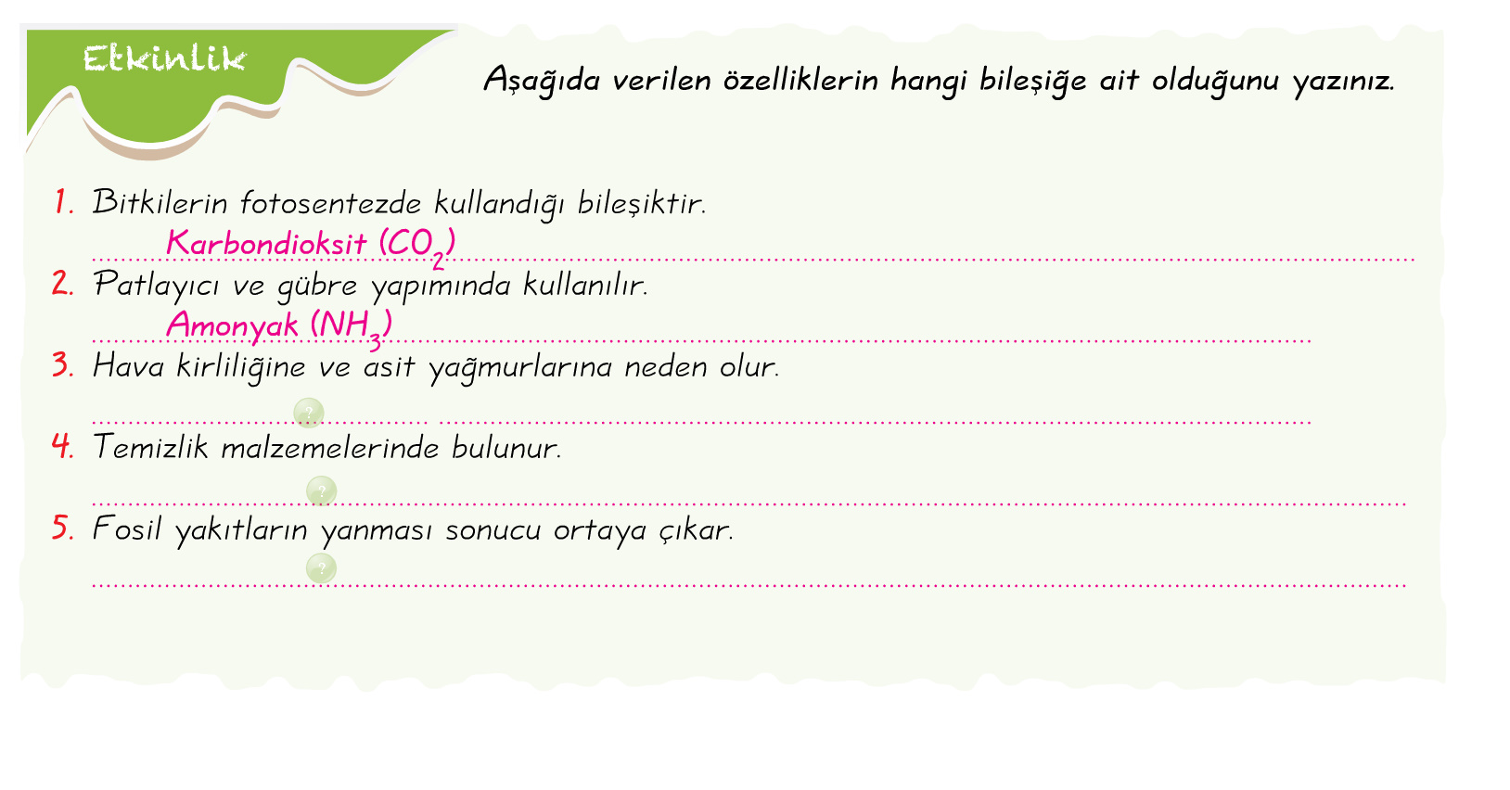

Slide 35
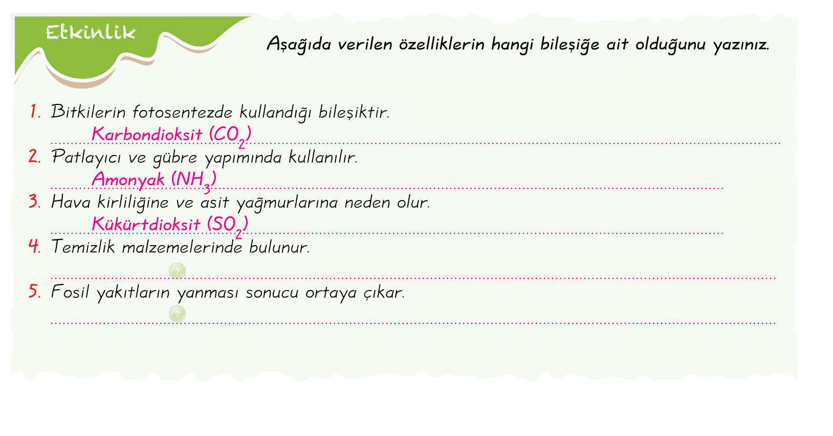

Slide 54
DEĞERLENDİRME SORULARI

Slide 63
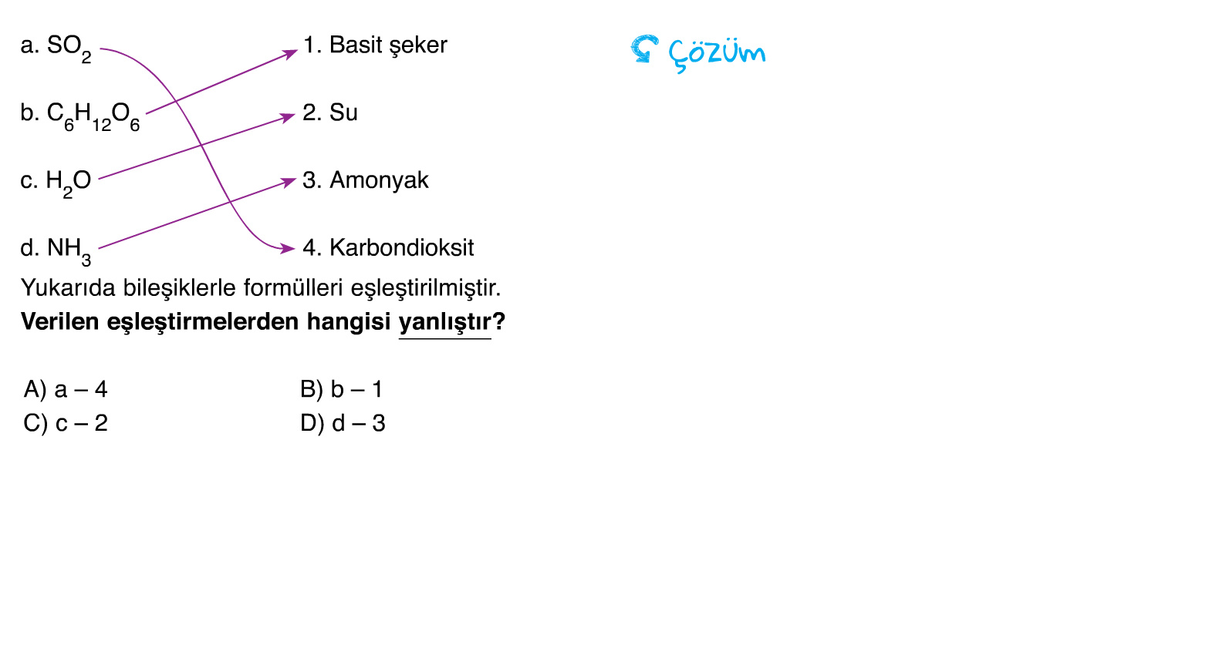

Slide 64
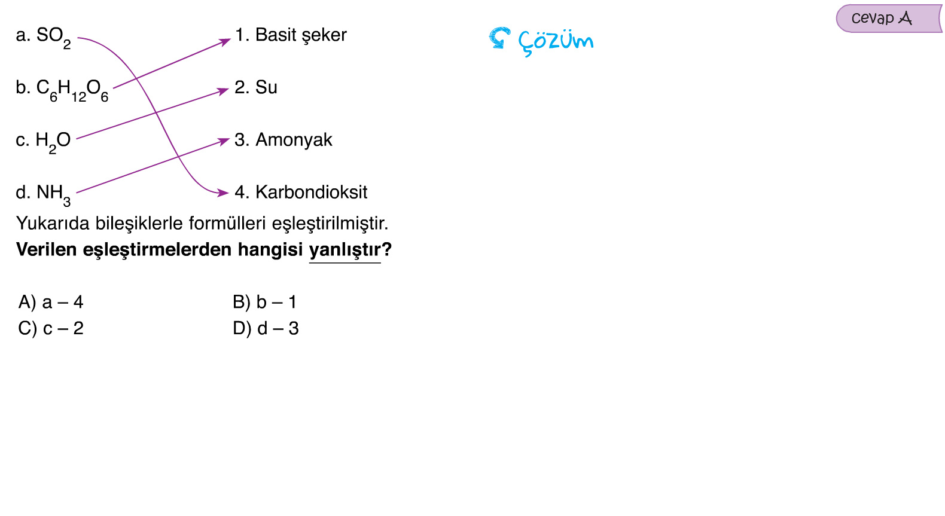

Slide 67
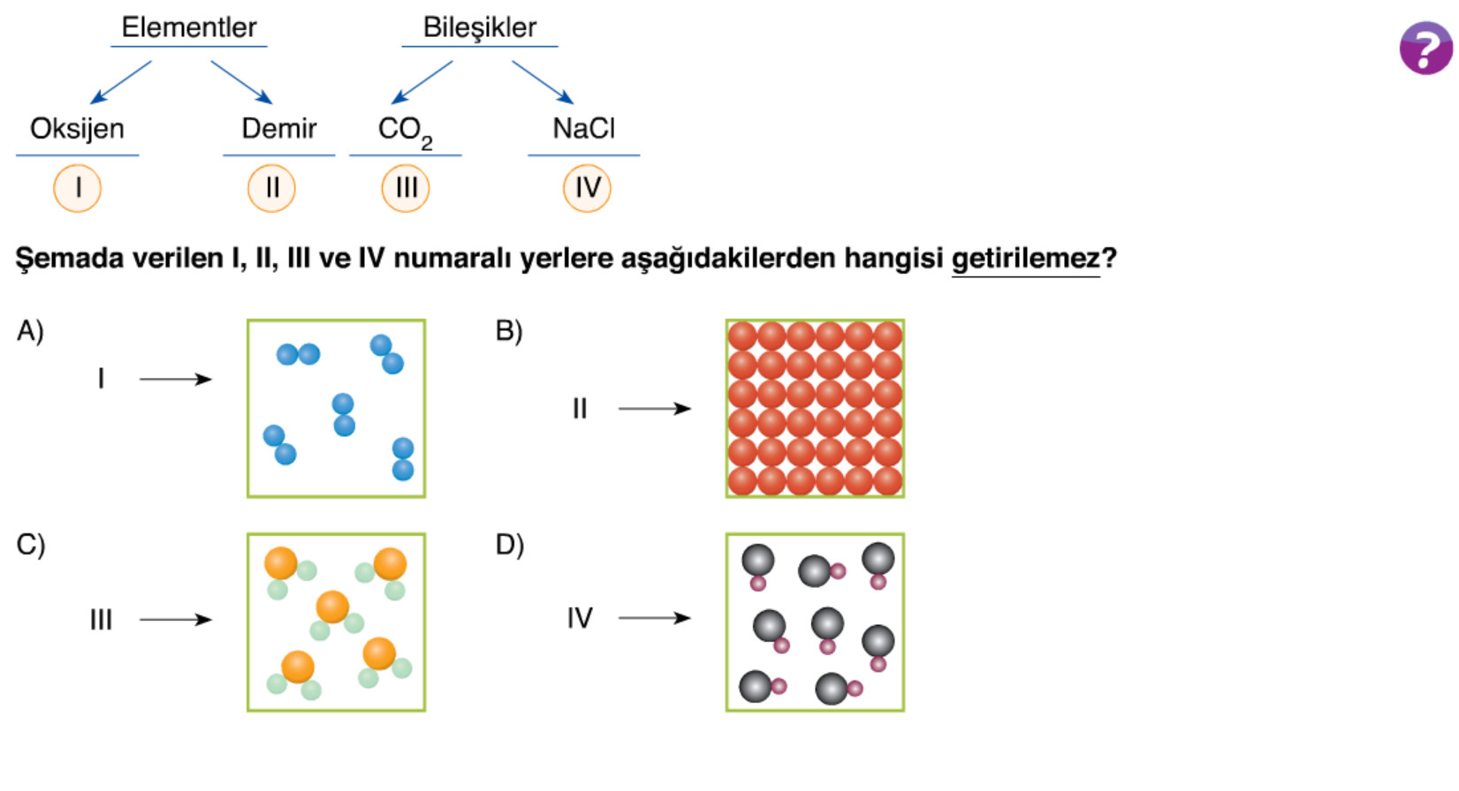

Slide 68
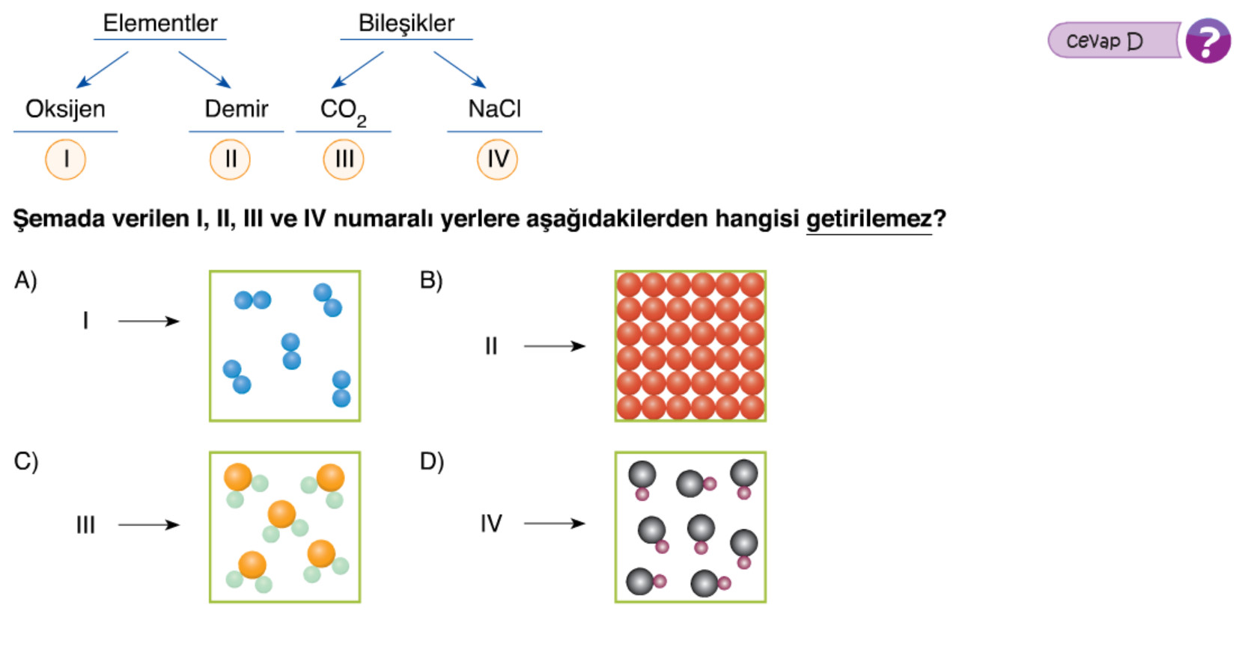

Slide 75
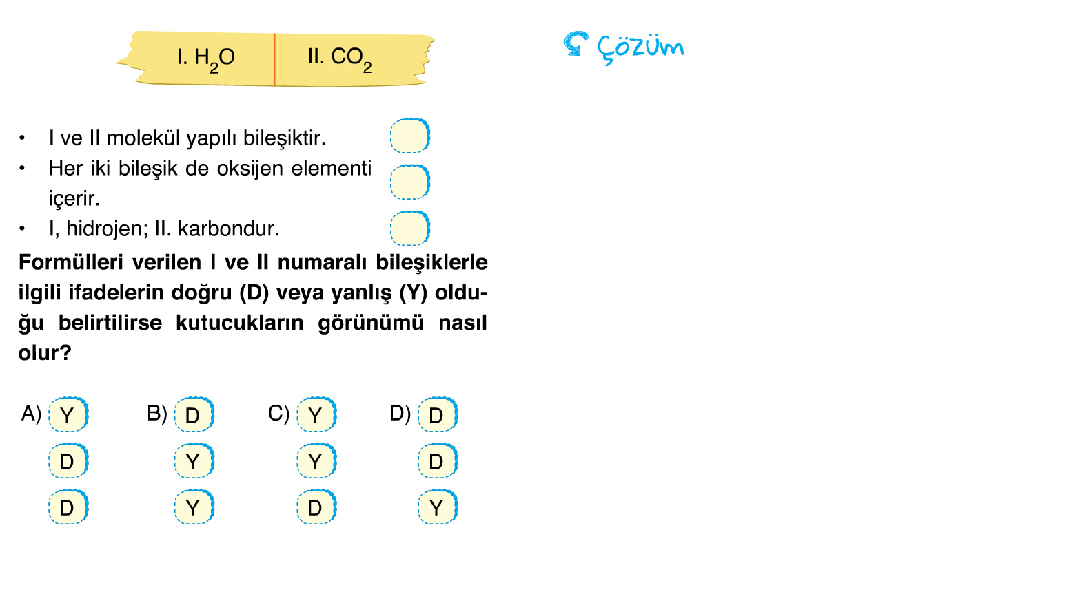

Slide 76
